Slide 1
«ВОЛШЕБНЫЕ
КУБИКИ»
Учитель – логопед МДОУ д/с № 27
Чамовская Л. Л.

Slide 2
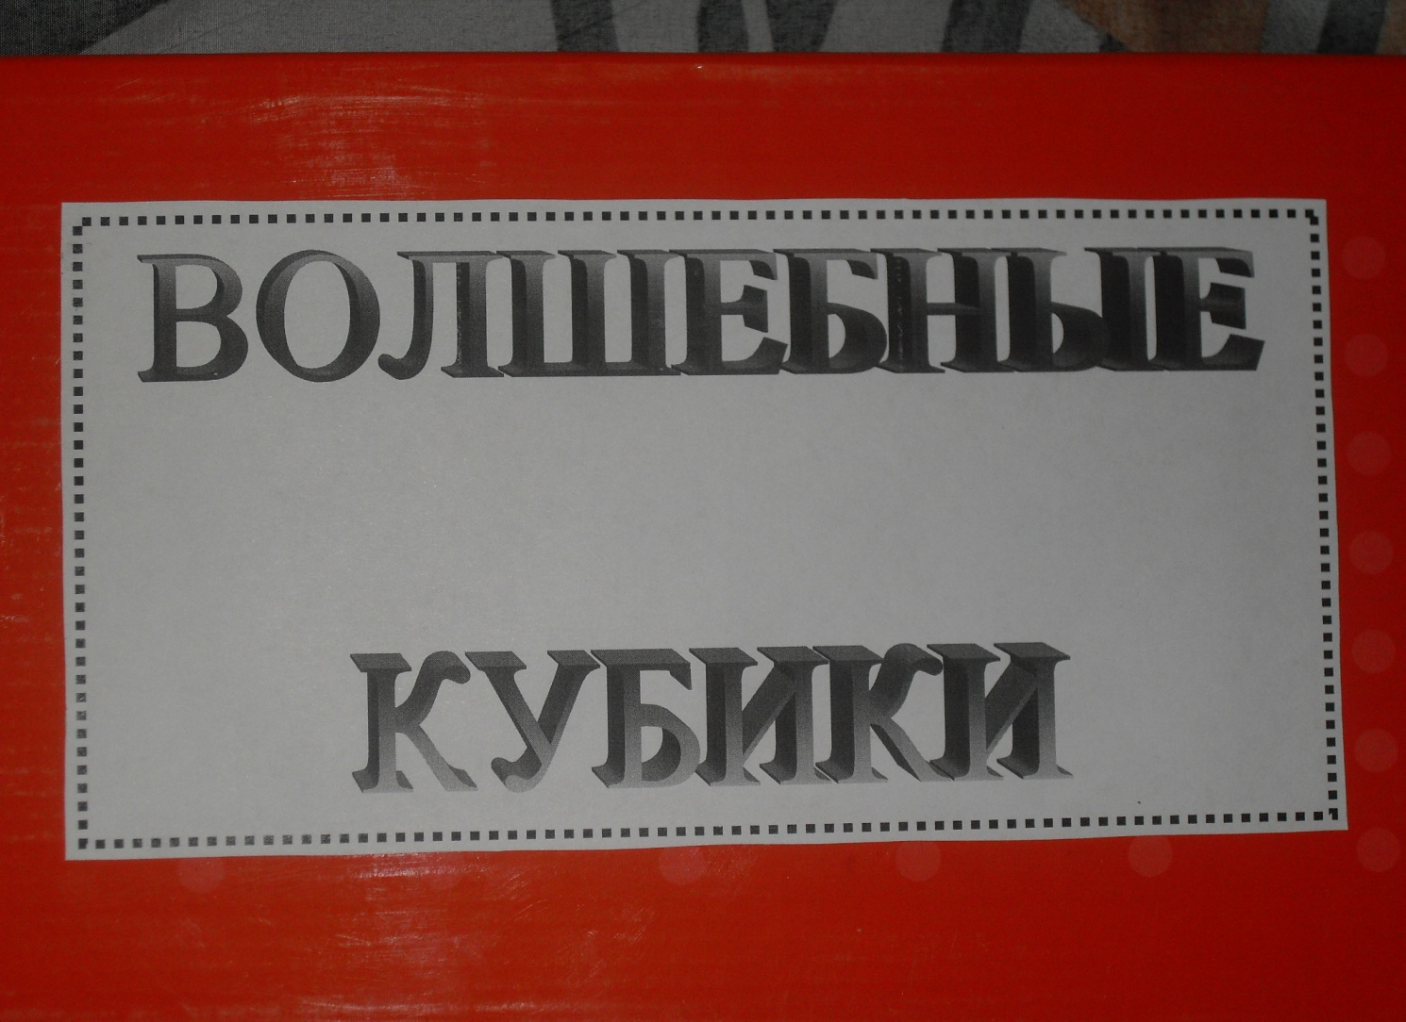

Slide 3
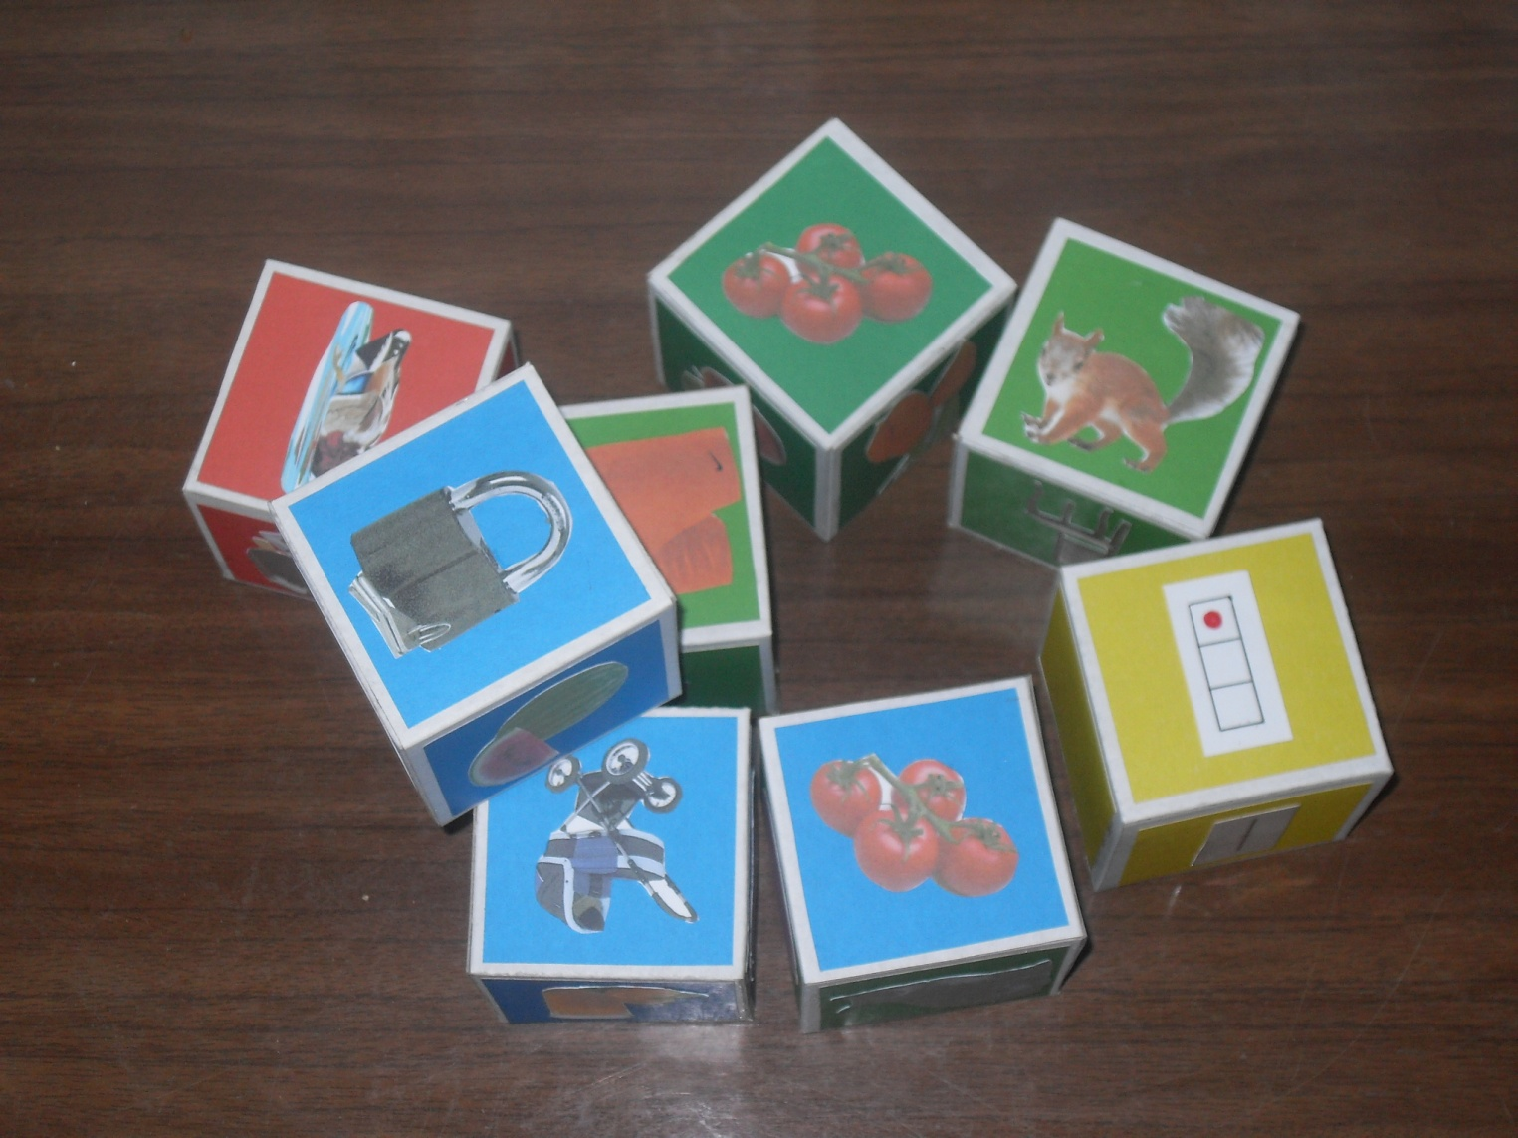

Slide 4
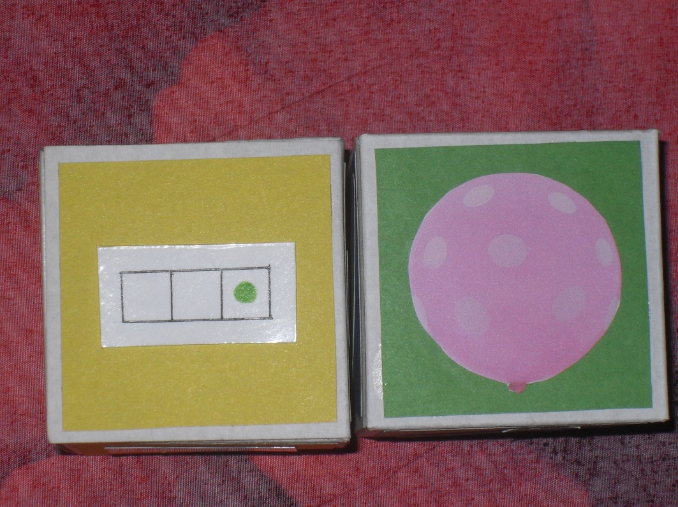
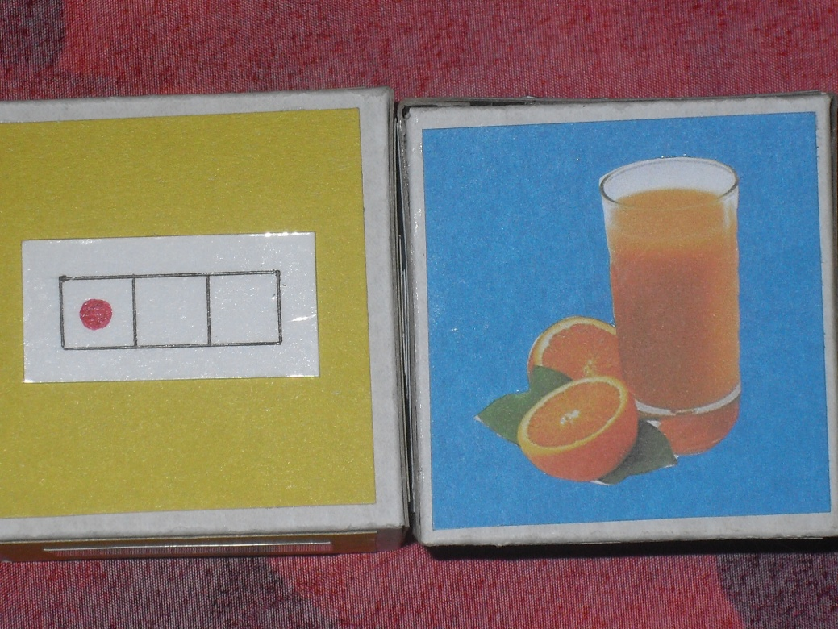

Slide 5
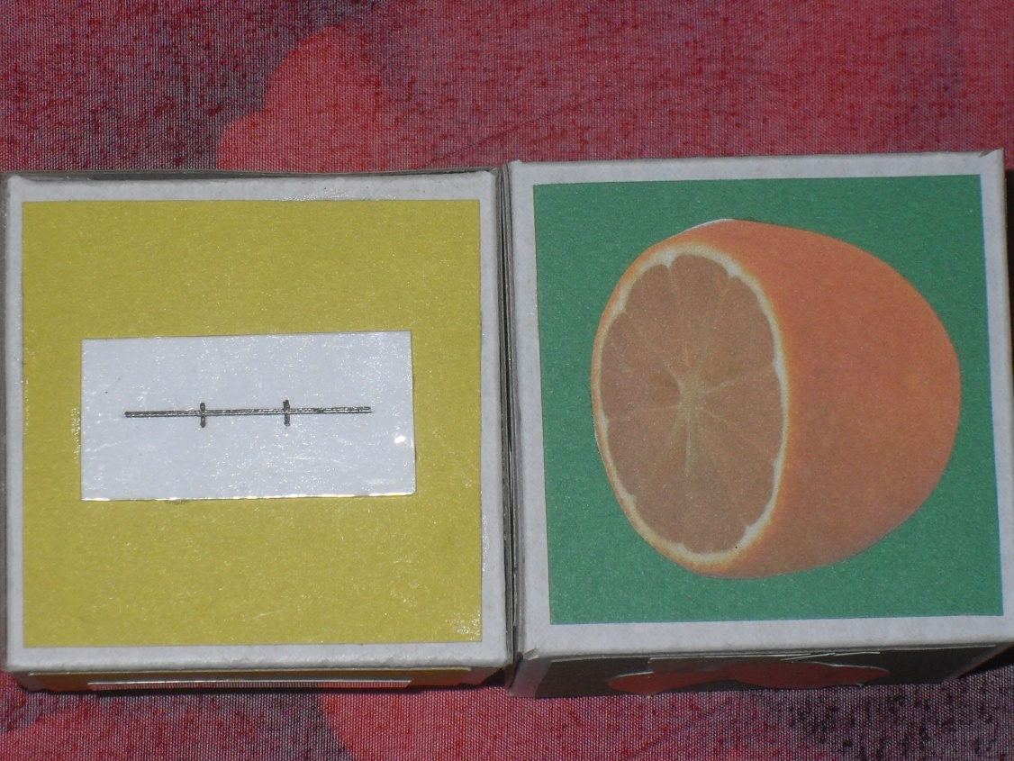
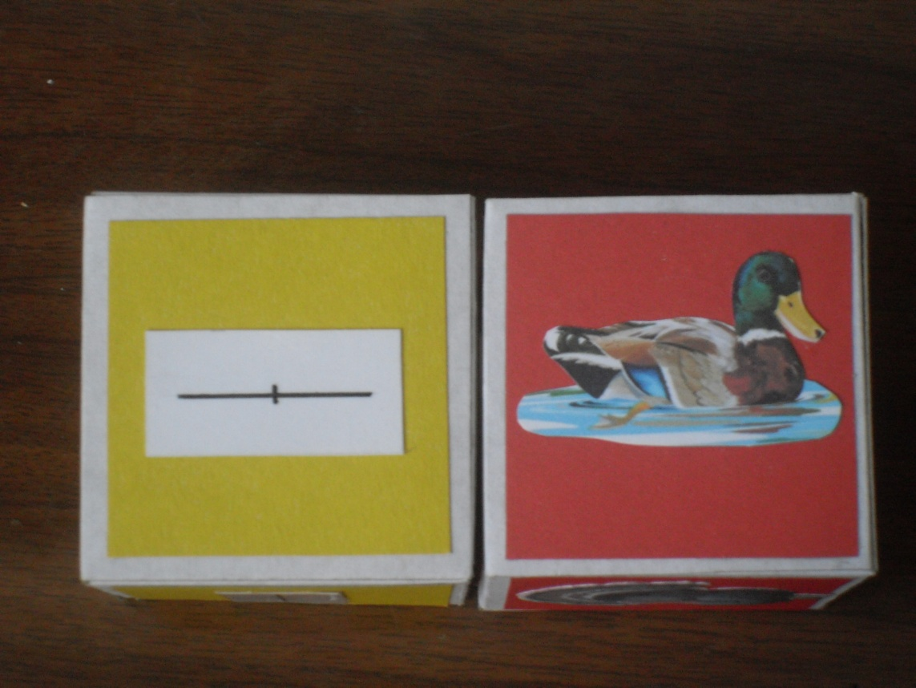

Slide 6
СПАСИБО
ЗА ВНИМАНИЕ

